Slide 1
パーフェクト育脳
ベビー60分動画 差し込みスライド（台本v11）
文字はすべて編集できます。絵の差し替えは「差し込み画像_v11」フォルダの同じ名前の画像で行えます。
Notes:
表紙（動画には使わない）。

Slide 2
子どもへの最高のプレゼントって、
何だと思いますか？
Notes:
台本v11 パート1。冒頭の問い。

Slide 3
教育のためのストロー練習、
今すぐやめてください。
「6歳までは、ストローを使わないでほしい」 矯正歯科 宮島先生
Notes:
台本v11 パート1。常識の破壊。宮島先生の発言は先方確認①。

Slide 4
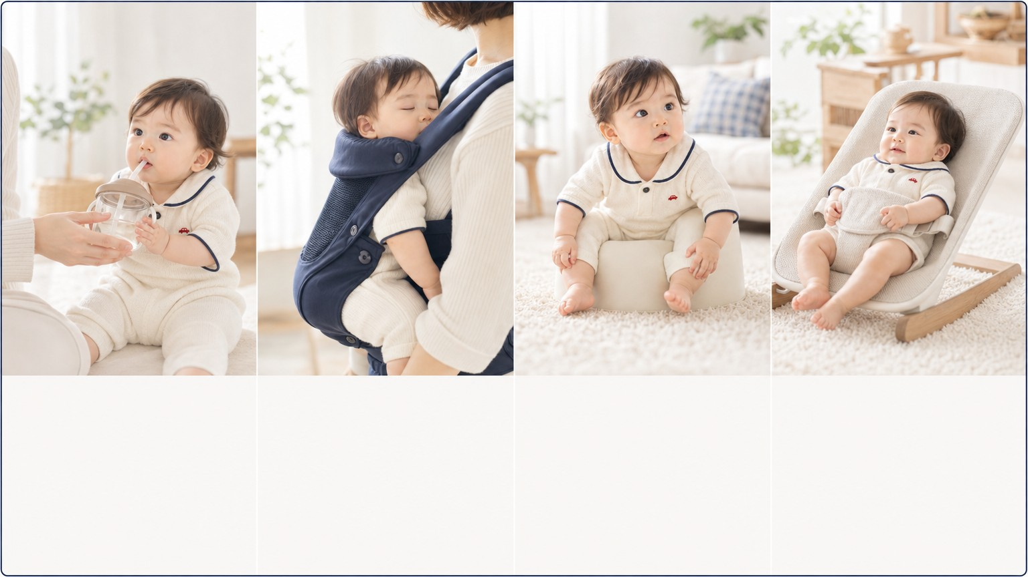
よかれと思ったお世話
ストロー練習
抱っこ紐で長く過ごす
腰がすわる前のお座り
バウンサー
Notes:
台本v11 パート1。責める印象にしない。

Slide 5
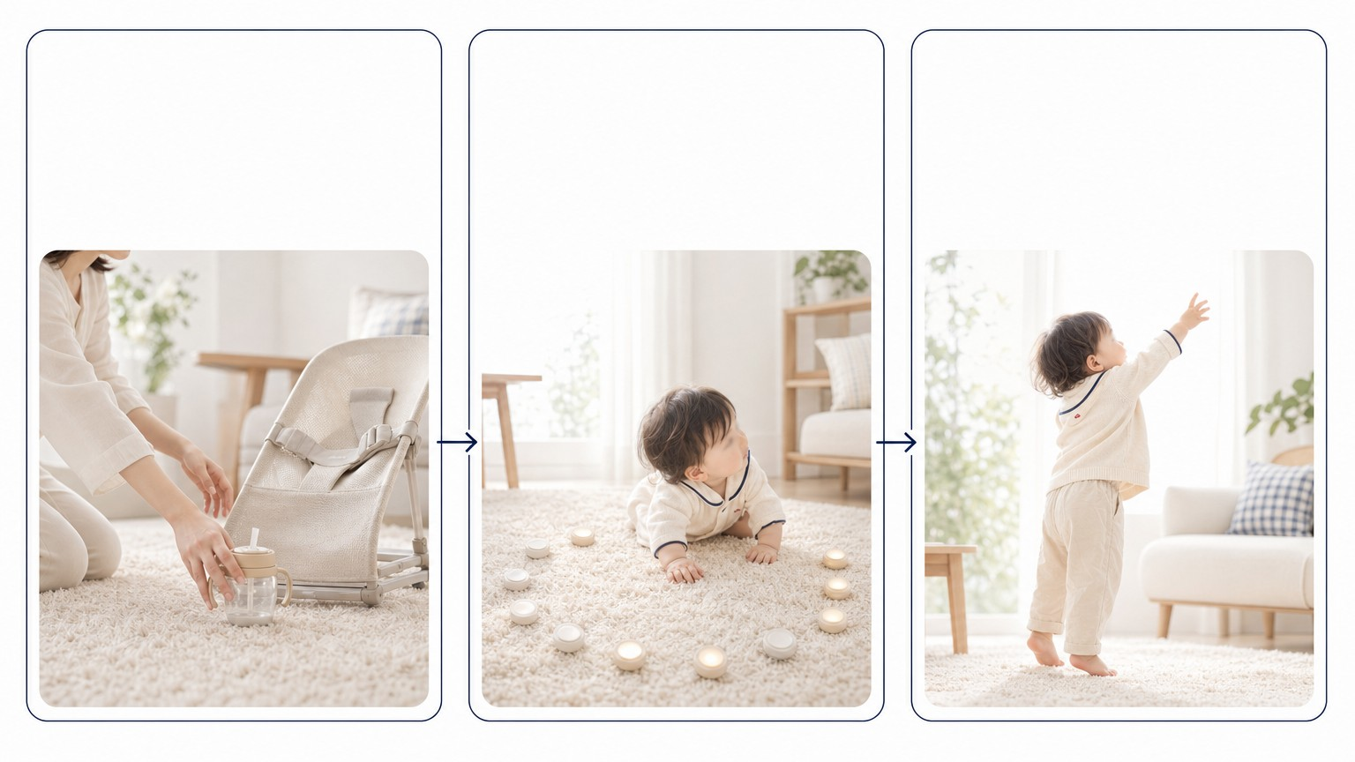
パーフェクト育脳
引く
入れる
ぐんぐん育つ
頑張りすぎた
お世話を一つ外す
12の感覚スイッチに
一つずつ刺激を
体も、心も、頭も
自分から伸びていく
Notes:
台本v11 パート1。パーフェクト育脳の約束。

Slide 6
ピグマリオンプレイス（東京都杉並区）
撮影素材を入れる位置：外観・室内（撮影当日に撮る）
Notes:
台本v11 パート2。撮影素材。

Slide 7
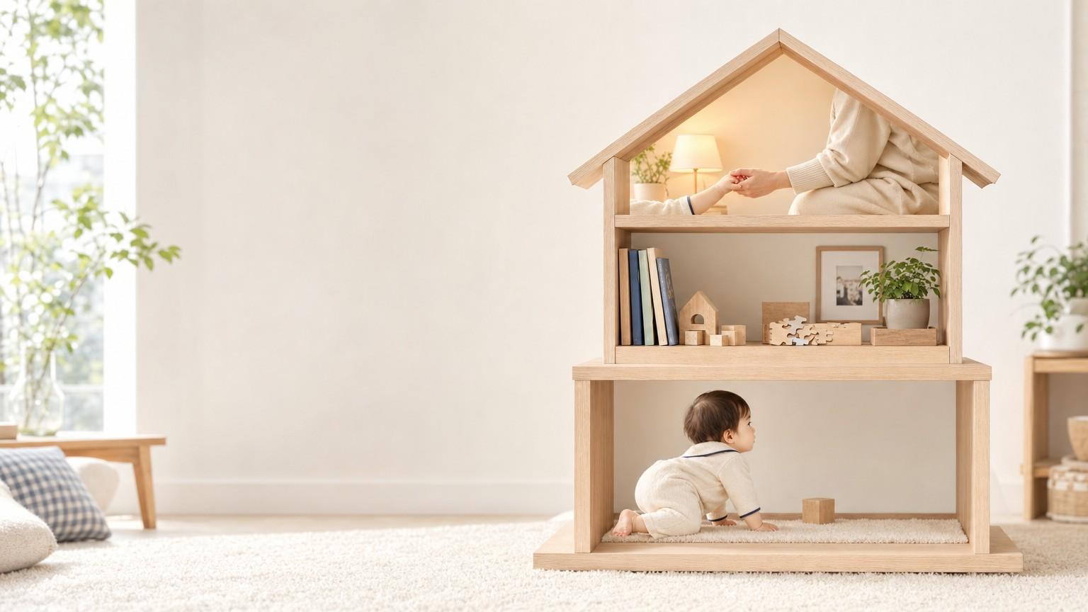
脳は、3階建て。
下から順番に積み上がる。
3階 こころの脳
2階 おりこうさんの脳
1階 からだの脳
0〜2歳が、とても重要な時期
成田奈緒子『高学歴親という病』（講談社＋α新書）の考え方をもとに作図
Notes:
台本v11 パート3。本の年齢の区切りは載せない（田中さん決定）。

Slide 8
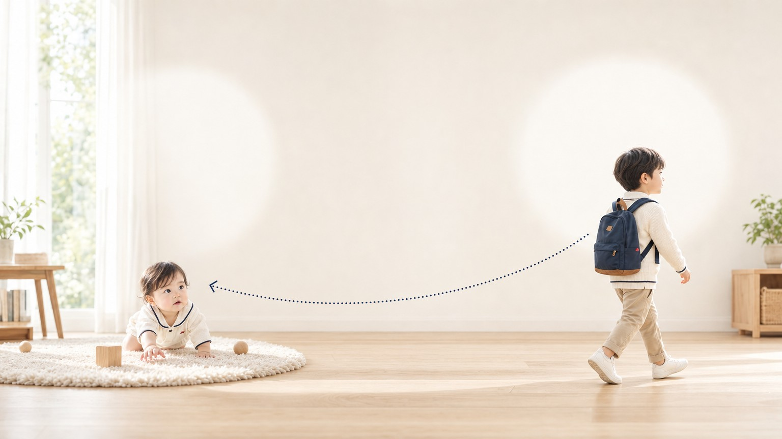
3歳から先まで見てきた2人で、逆算する
ベビー（0〜2歳） からだの1階
キッズ（3〜8歳） その上に知性
ピグマリオンの講座の対象年齢
Notes:
台本v11 パート3。成田さんの図とは分ける。

Slide 9
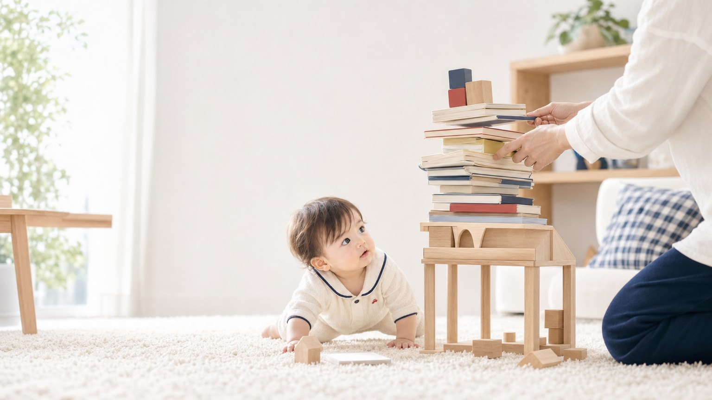
足し算の育脳
1階の工事が進む前に、2階の材料を運んでいませんか
Notes:
台本v11 パート3。

Slide 10
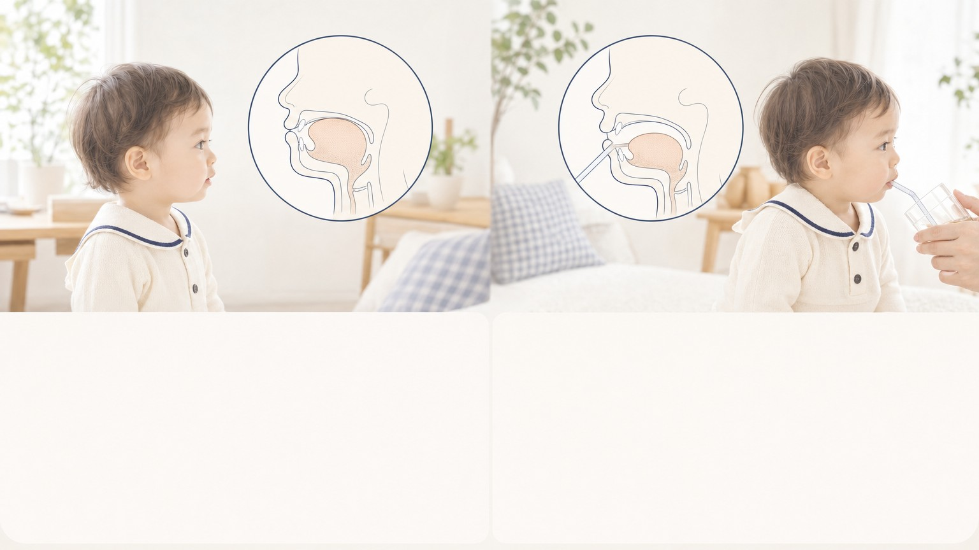
舌の位置
口を閉じたとき 上顎にぴたっと
ストローのとき 舌が下がる
Notes:
台本v11 パート4。

Slide 11
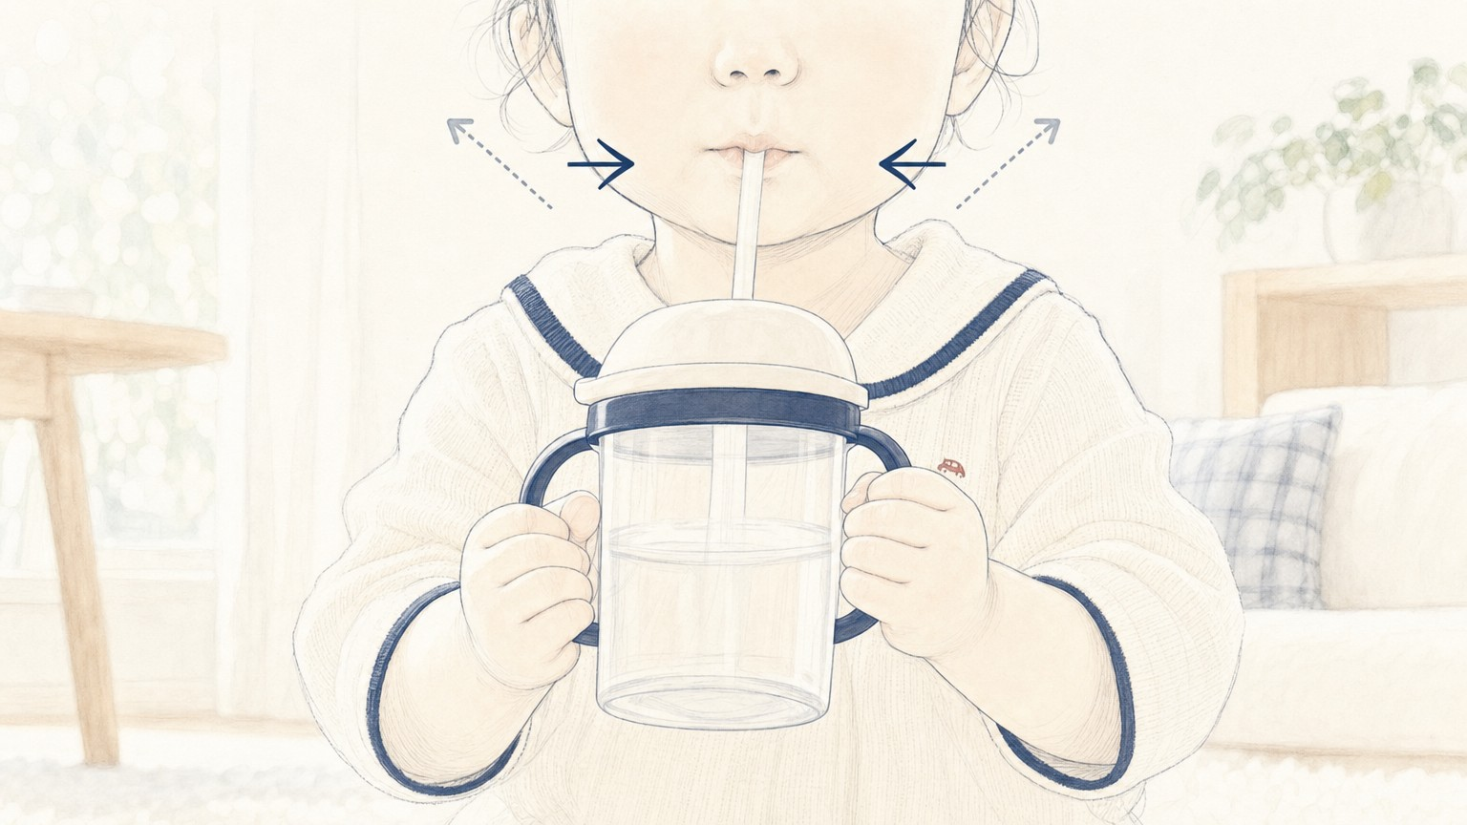
ストローで吸うと
ほっぺたが顎を内側に押す。外へ広がるはずの顎に、逆向きの力
矯正歯科 宮島先生の考えとして（早惠子先生の説明）
Notes:
台本v11 パート4。

Slide 12
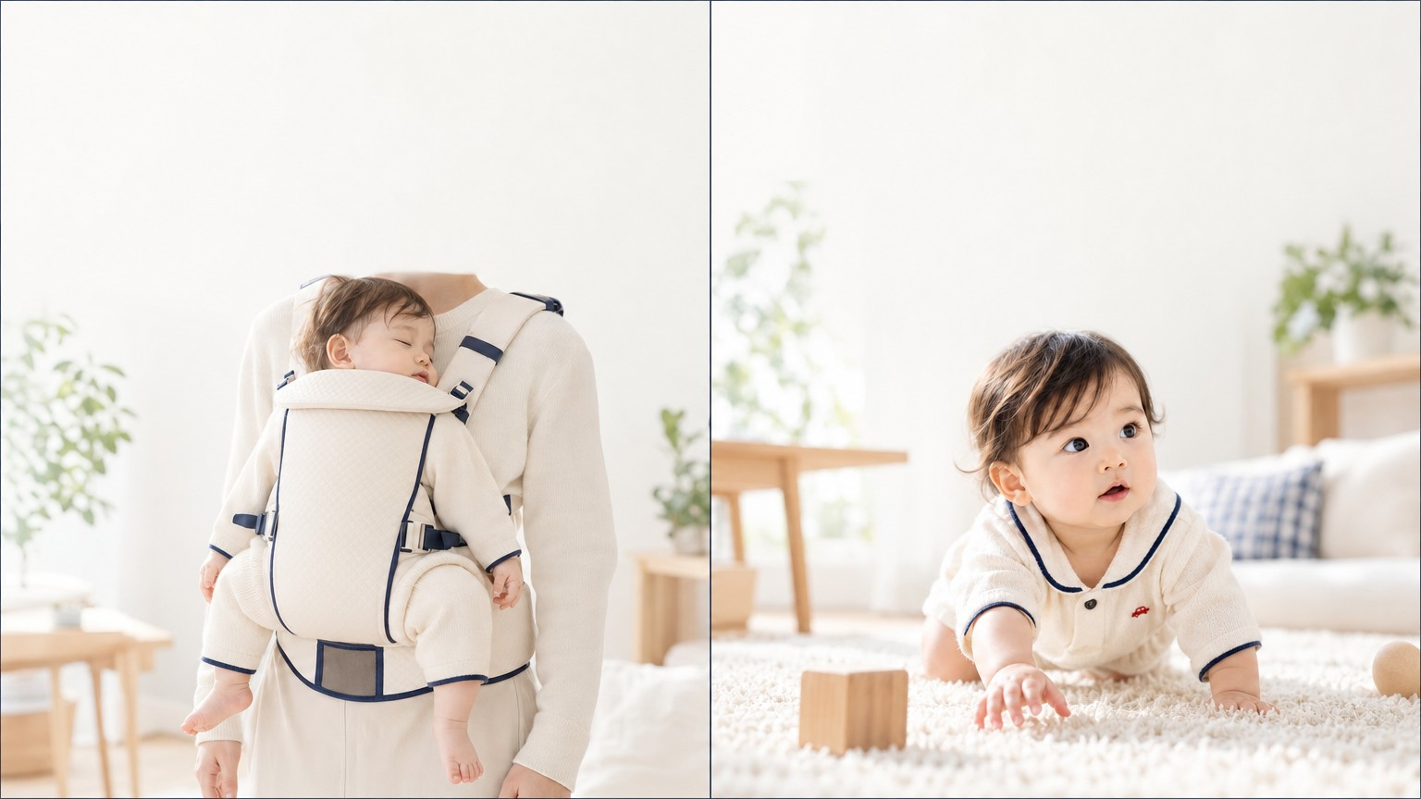
抱っこ紐は、使っていい
頭を支えて、脚はM字
そのぶん、床の時間をつくる
日本整形外科学会・日本小児整形外科学会の股関節脱臼予防の案内
Notes:
台本v11 パート4。学会の案内に合わせた言い方（先方確認⑤）。

Slide 13
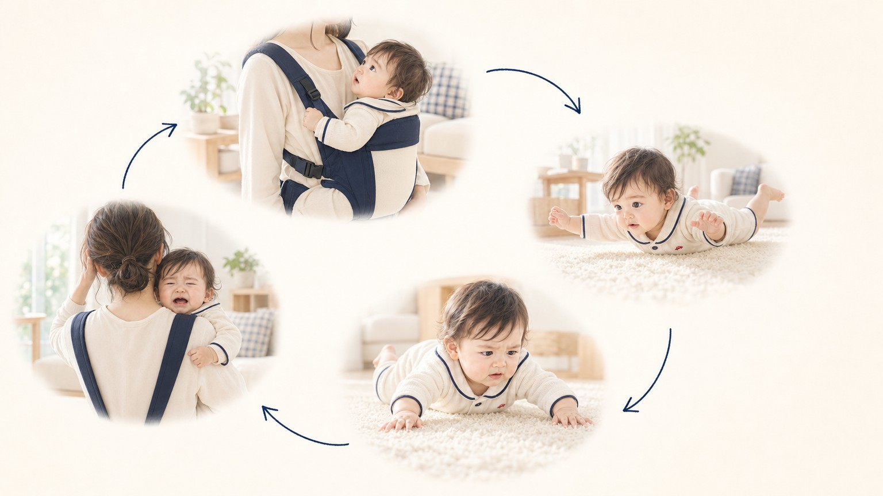
① ママの顔を見ようと、
体をねじる
抱っこ紐で
長く過ごすと…
② うつ伏せで、手足が床から浮く
④ 泣く。ママも疲れる
③ 前に行きたいのに、進めない
Notes:
台本v11 パート4。早惠子先生の見立てとして。

Slide 14
床の時間の目安（WHO）
起きている時間に、合計30分以上の腹ばい
椅子やベビーカーに入れたままにするのは、1回1時間まで
対象：1歳未満で、まだ動き回れない赤ちゃん
出典：世界保健機関（WHO）2019年4月24日の発表
Notes:
台本v11 パート4。

Slide 15
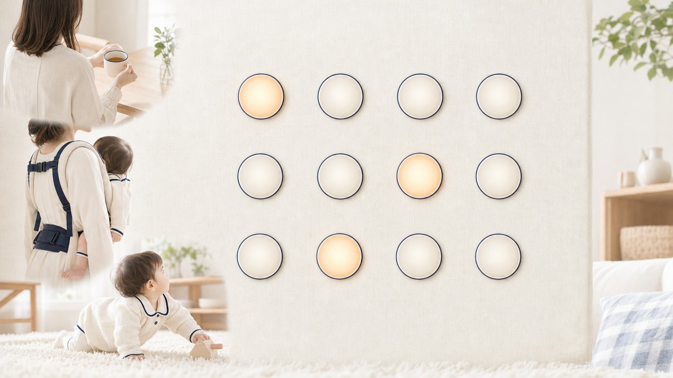
どれも、12の感覚スイッチの一つ
ストロー ＝ 呼吸と口
抱っこ紐 ＝ 抱っことおんぶ
床の時間 ＝ 体の動き
Notes:
台本v11 パート4。

Slide 16
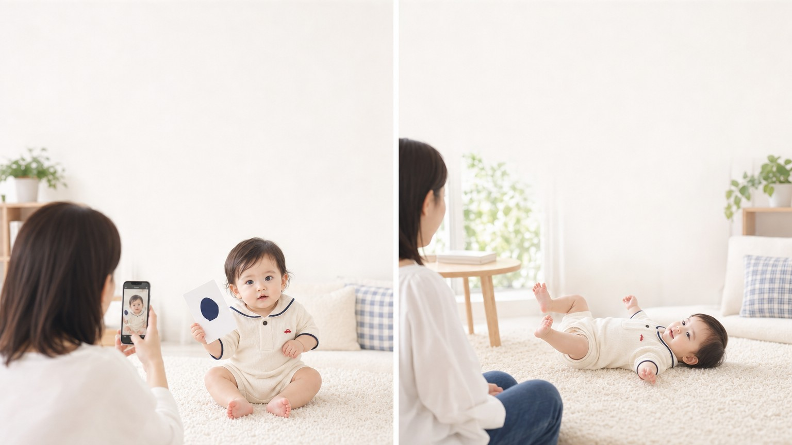
映える育脳
育つ遊び
映える育脳では、本当に目指したいところに届かない
Notes:
台本v11 パート5。他の教室名・教材は出さない。

Slide 17
大根の遊び
撮影素材を入れる位置：早惠子先生の実演（撮影当日に撮る）
Notes:
台本v11 パート5。先方確認⑦。

Slide 18
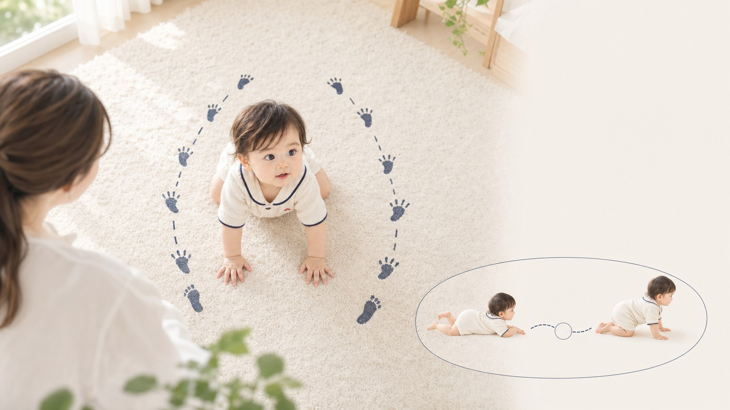
できたかではなく、どう通ったか
左右の手と足を、両方しっかり使えているか
Notes:
台本v11 パート6。

Slide 19
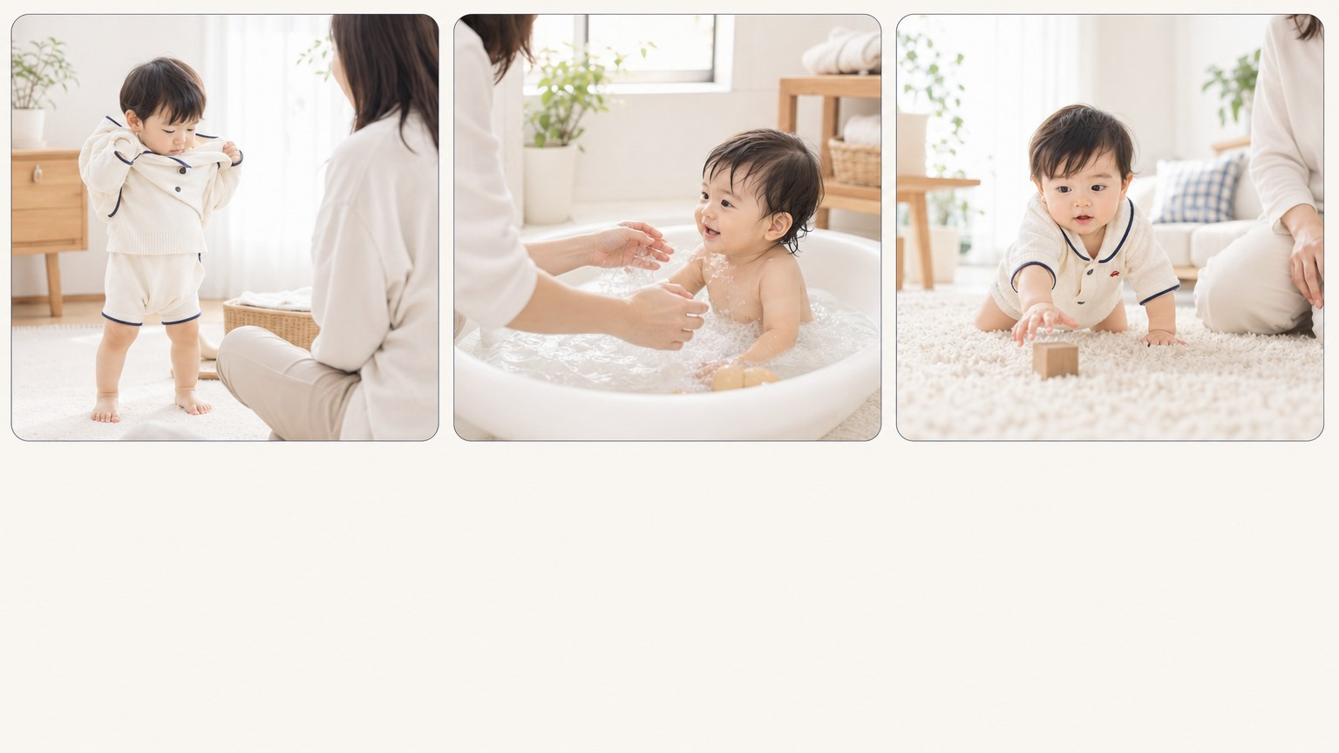
働くママは、一場面から
朝の着替え
夜のお風呂
休日のひととき
Notes:
台本v11 パート7。

Slide 20
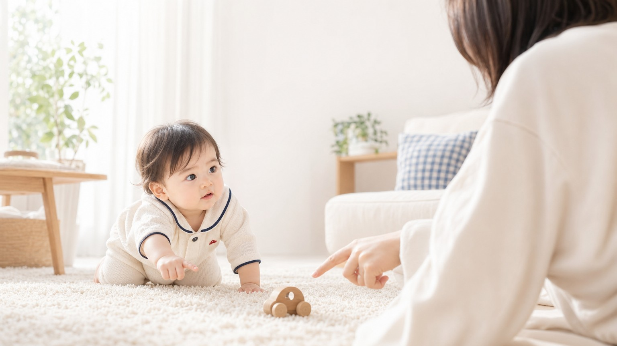
サーブ・アンド・リターン
赤ちゃんが出したものを、受けて返す
「これ見てるの？ 車だね」
ハーバード大学 Center on the Developing Child「Serve and Return」
Notes:
台本v11 パート7。

Slide 21
家でのやりとりの大きさ
4歳半までの育ちには、
保育園での経験よりも、
家庭でのやりとりのほうが強く関わっていた
保育園が悪い、という話ではありません。お家での応え方が、それだけ大きいということ。
出典：米国国立小児保健発達研究所（NICHD）2006年10月3日の発表
Notes:
台本v11 パート7。

Slide 22
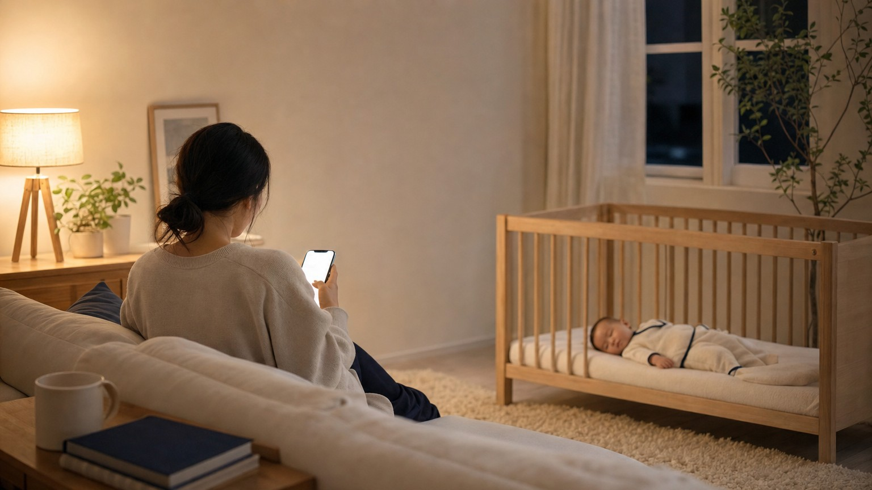
夜中の検索に、疲れていませんか
「検索して不安になる時間がなくなり、
1人目よりも自分自身に余裕を感じられました」 講座を修了したママ
Notes:
台本v11 パート8。

Slide 23
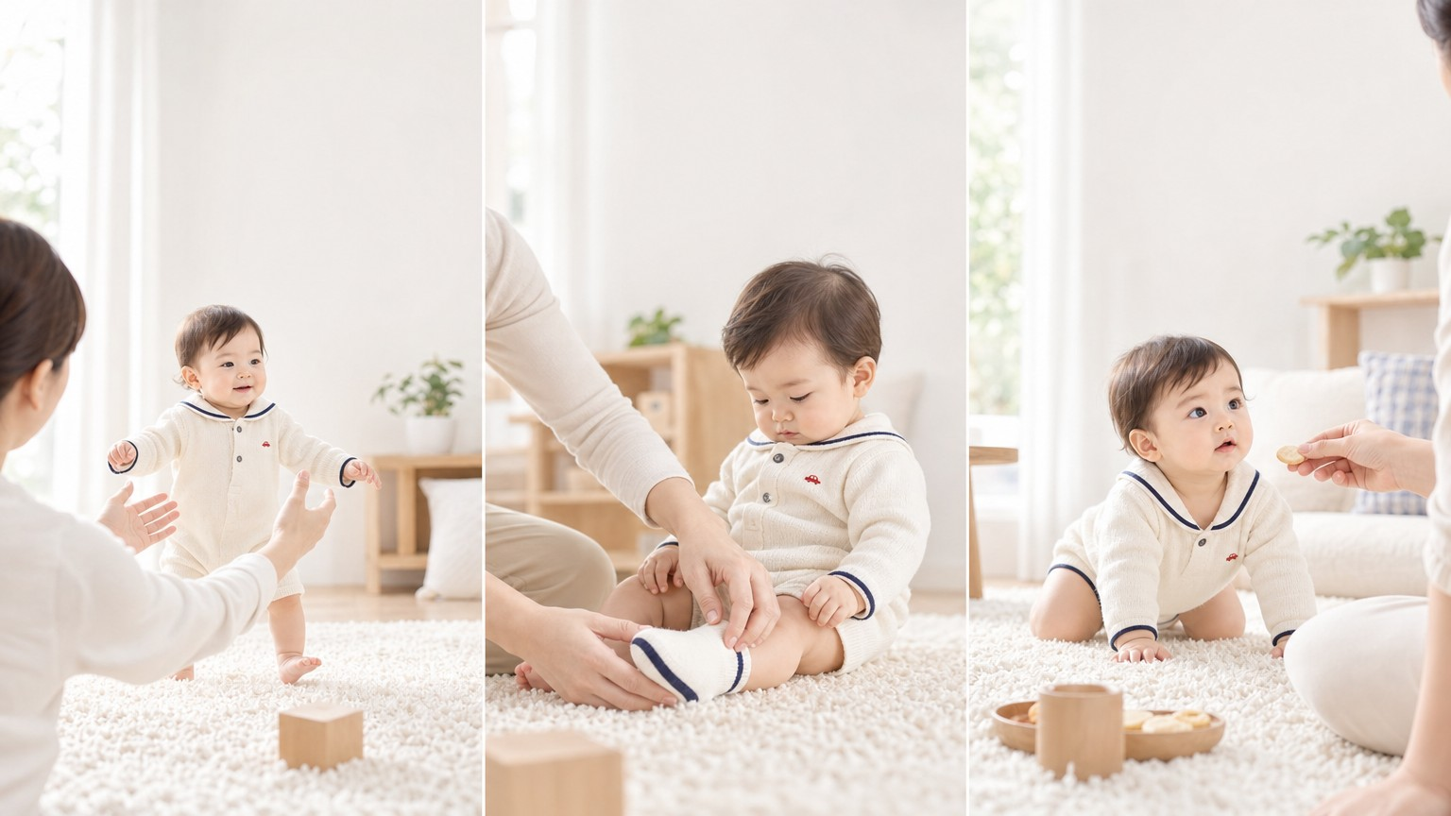
先回りしすぎ
整えすぎ
やってあげすぎ
どれも、気が利くママの行動。でも、子どもが試す経験を先に終わらせてしまう
Notes:
台本v11 パート9。

Slide 24
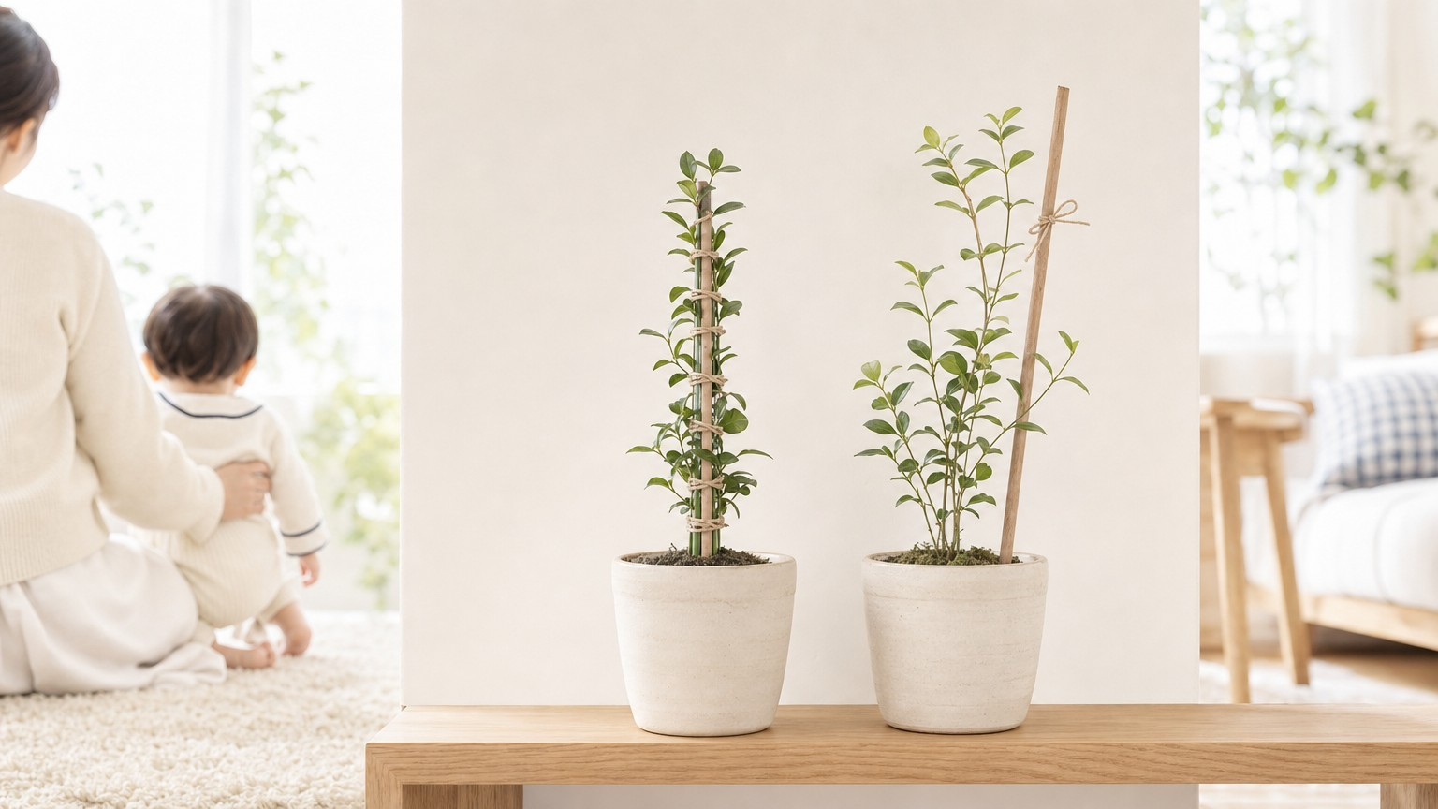
親は、子どもの支柱
溺愛ママから、パーフェクト育脳ママへ
倒れないように固定する
自分で立とうとする力を支える
Notes:
台本v11 パート9。

Slide 25
早く気づけば、変わる
5か月の男の子：左足が伸びっぱなし → 2週間で、両足で床を蹴れるように
2歳の男の子：「じっとしていられない」→ パズル 10 → 20 → 50 → 100ピース
早惠子先生のご相談事例（個人差があります）
Notes:
台本v11 パート11。先生の事例（過去ライブで話した事例）。

Slide 26
早くできる ＝ 育っている、ではない
生後5か月によく動き、自分から探っていた赤ちゃんほど、14歳の学力が高い傾向（374人を14年追跡）
歩き始めの早さと、その後の知能は関係がなかった
出典：Bornstein ほか（2013）Psychological Science／Jenni ほか（2013）Acta Paediatrica
Notes:
台本v11 パート11。

Slide 27
上のお子さんで、気づくこと
飲み込むのが少し苦手
立つと少し内股
反り気味で、かんしゃく・寝つきにくさ
姿勢がすぐ崩れて、集中が続かない
「上の子にも役に立つことばかりでした」
「娘も、しんどかっただろうなと思います」
講座を修了したママたち
Notes:
台本v11 パート11。先方確認⑭⑮⑯。

Slide 28
今、企業がいちばん大事だと考えている力
1位 考えて分析する力
2位 うまくいかなくても立て直す柔軟さ
その最初の練習が、床の上でじたばたして、自分で寝返りを覚えること
出典：World Economic Forum「The Future of Jobs Report 2025」（1,000社超の調査）
Notes:
台本v11 パート11。

Slide 29
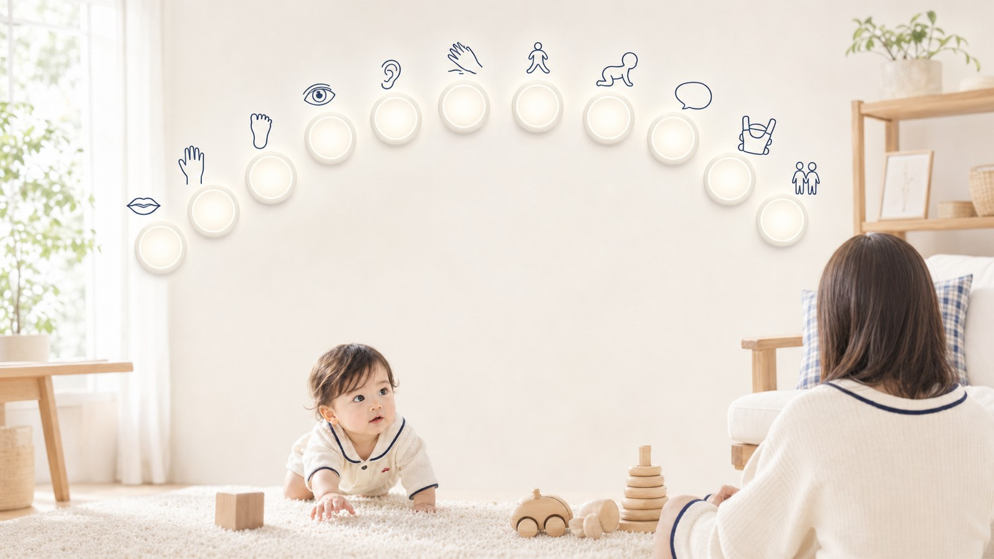
12の感覚スイッチ
体の動き
触覚
呼吸と口
聞くこと
見ること
傾き・力加減
手
足
言葉
抱っことおんぶ
人とのやりとり
睡眠
Notes:
台本v11 パート12。12の感覚スイッチ＝ロードマップの12（田中さん決定）。

Slide 30
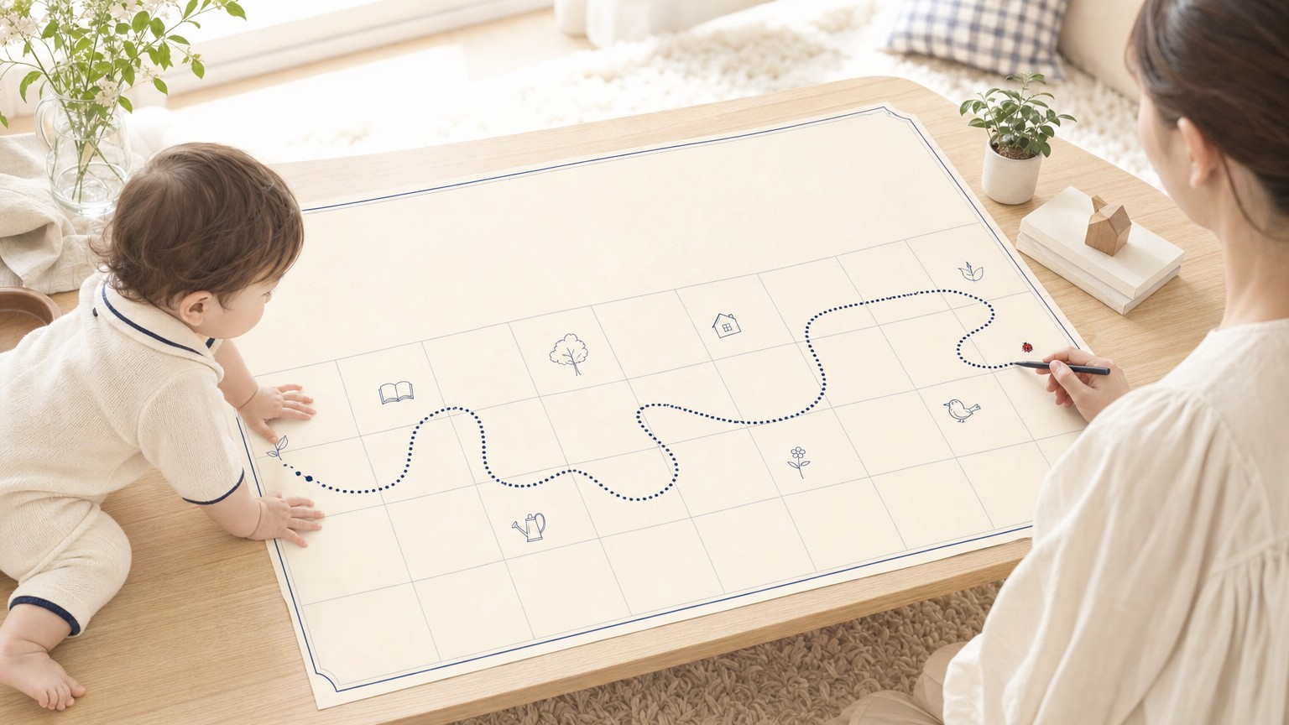
成長ロードマップ
12の感覚スイッチ × 月齢の地図
避けたいこと ＝ スイッチを止めるお世話
やるとさらに育つ ＝ スイッチを入れる関わり
Notes:
台本v11 パート12。

Slide 31
地図の1マスを見てみる
 | 避けたい | 見る | 足す
生後4〜6か月 体の動き | バウンサーやベビーチェアで長く過ごす | うつ伏せで両手で体を支え、首を持ち上げていられるか | 床でのうつ伏せ遊び。目の前に好きなおもちゃ
1歳前後 呼吸と口 | 飲む練習をストローから始める | 唇でコップのふちをとらえて、少しずつ飲めているか | こぼしてもいい場面で、コップやマグから
Notes:
台本v11 パート12。先方確認⑰（マスの中身は先生と確認）。

Slide 32
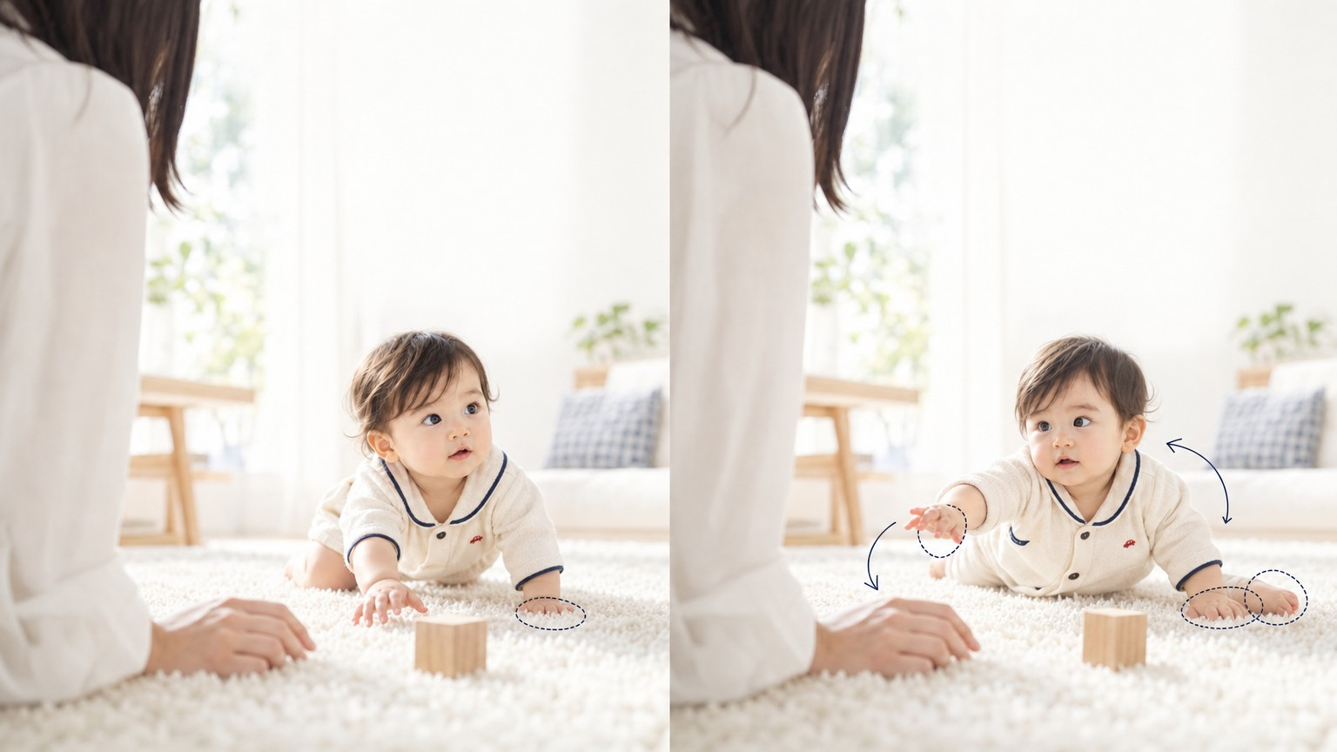
見ているのに、見えていない
寝返りを「した」で終わる
左右・手足の使い方まで見る
Notes:
台本v11 パート12。

Slide 33
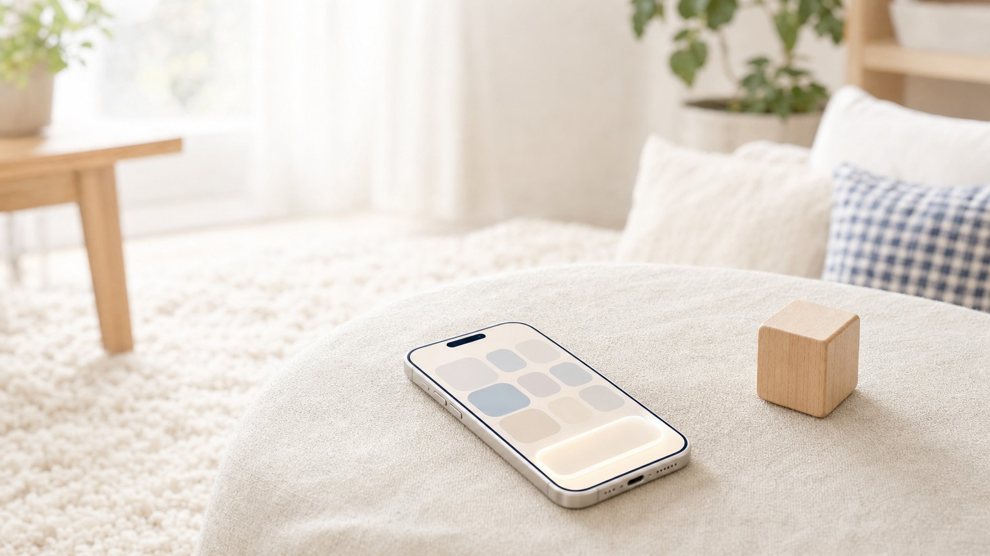
ママのOS
やり方の手前にある、ママの考え方
地図と見る目 ＝ アプリ ママの考え方 ＝ OS
Notes:
台本v11 パート13。

Slide 34
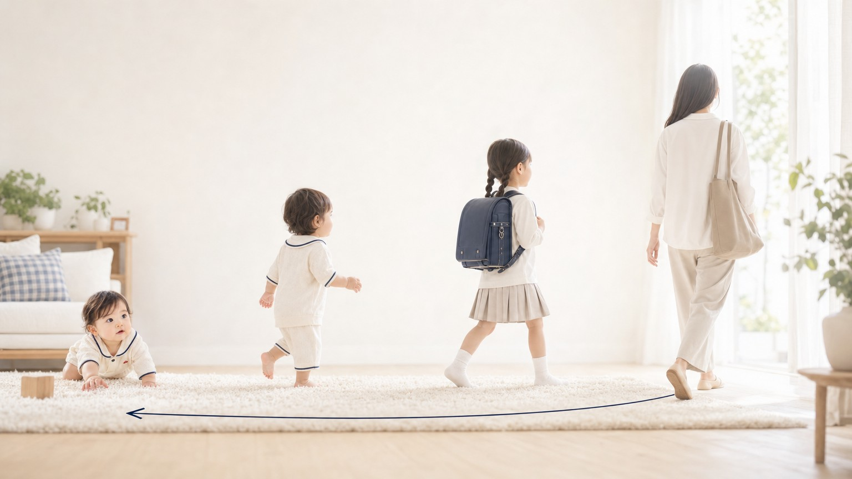
30年後から、今日の一手を決める
目の前の「できない」ではなく、将来から逆算する
Notes:
台本v11 パート13。

Slide 35
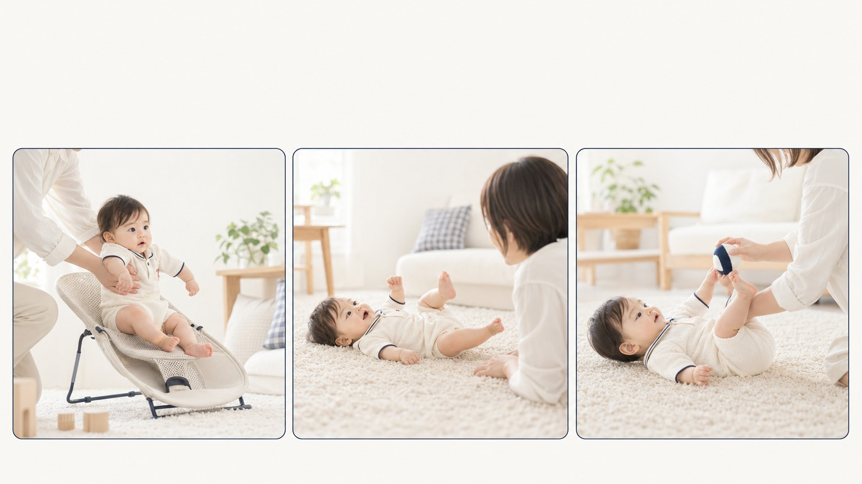
① 引く
② 見る
③ 足す
バウンサーを一つ引く → どちらの足で蹴るかを見る → 左足の遊びを足す
Notes:
台本v11 パート13。

Slide 36
パーフェクト育脳は、何が違うのか
よくある育脳
映える遊びをする
良いものを足していく
「あれも、これも」
パーフェクト育脳
引く
足す
見て合わせる
この三つを、3歳から先まで見てきた2人で、逆算して組み立てる
Notes:
台本v11 パート13。他の教室名は出さない。田中さん決定。

Slide 37
ベビママ発達診断（入口）
① 床の上で自由に手足を動かす時間が、毎日ある
② バウンサーやベビーチェアの時間が、1回1時間を超えることがある
③ 抱っこ紐の中の時間が、床の上の時間より長い
④ 飲む練習として、ストローを使わせている
⑤ 泣いたり困ったりする前に、先回りして助けることが多い
⑥ 検索やSNSの答えを、わが子の様子と照らさずに取り入れることが多い
お子さんの発達を判定するものではなく、ママの毎日の関わり方を見るチェックです
Notes:
台本v11 パート14。答える間、画面に出しておく。先方確認⑱。

Slide 38
「はい」がついたら、明日から一つだけ引く
②③ 道具の時間を一回だけ短くして、床に下ろす
④ お家の中だけ、コップにしてみる
⑤ 泣きそうになっても、3秒だけ待つ
⑥ 調べる前に、わが子を1分だけ見る
引いたときに見えたものが、次に足すことを教えてくれる
Notes:
台本v11 パート14。先方確認⑱。

Slide 39
今日、三つだけ持ち帰ってください
脳は3階建て。体の1階は、0〜2歳がとても重要
映える育脳では届かない。地味でも、着実に育つ遊びを
パーフェクト育脳：地図を知る・わが子を見る・ママのOSを入れ替える
溺愛ママ、お世話好きママから、パーフェクト育脳ママへ
Notes:
台本v11 パート15。

Slide 40
IQ200ベビー親子講座
修了したママの声
「子どもと向き合うことが心から楽しくなりました」
「苦痛を感じる時間が、楽しい時間に変わりました」
「子育ての迷いが格段に減りました」
講座の写真を入れる位置
（ブラッシュアップ会・講義の画面）
Notes:
台本v11 パート15。講座の写真は先方から。先方確認⑲⑳。

Slide 41
ベビママ発達診断＋個別説明会
早惠子先生と一緒に、
次にどのスイッチを入れるかを見ていきます
この動画の下のページを、今すぐ開いてください
お申し込みは、ページのいちばん下から
Notes:
台本v11 パート15。申込方法は田中さん決定。条件は先方確認㉑。

